Slide 1
第四章 网络定理
4－l 叠加定理
4－2 替代定理
4－3 戴维南定理和诺顿定理
4－4 特勒根定理
4－5 互易定理

Slide 2
4－l 叠加定理
线性网络：由线性电源和线性负载组成。
线性性质:
1、齐次性：
单个激励(独立源)作用时，响应与激励成正比。
2、可加性：
多个激励同时作用时，总响应 等于每个激励单独作用(其余激励置零)时所产生的响应分量的代数和。

Slide 3
电路响应与激励之间的这种线性关系称为叠加性，它是线性电路的一种基本性质。
➔可将复杂问题进行分解
有激励 、 、…… ，则通过线性网络后的响应r(t) 为：
其中， 为常数；

Slide 4
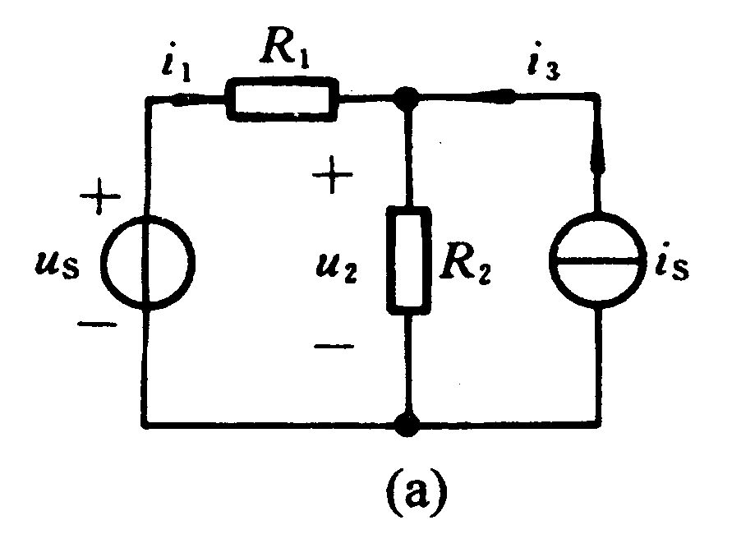
图(a)电路的网孔方程：
则R₁上电流 i_{1：}

Slide 5
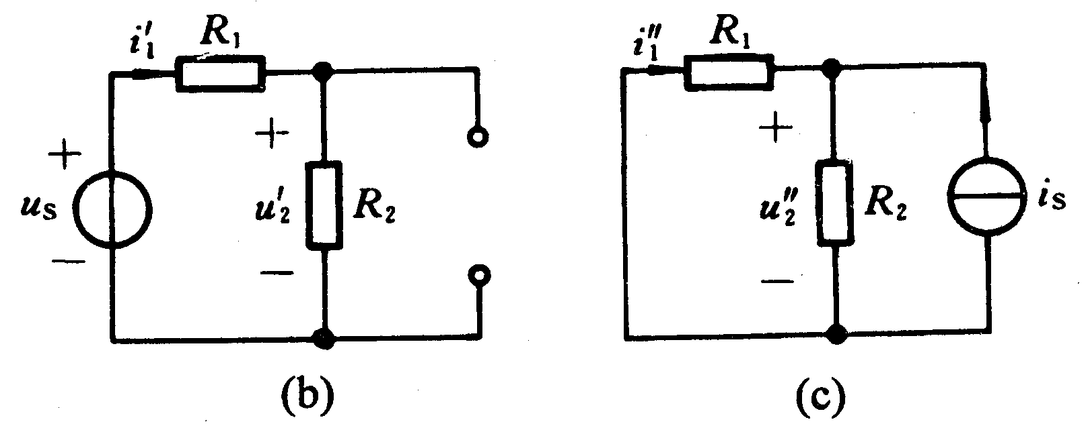
其中
即：同时作用下的总电流由分别作用下的两项相加而成。

Slide 6
叠加定理
全部独立电源在线性电路中产生的任一响应(电压或电流)，等于每一个独立电源单独作用所产生的响应的代数和。

Slide 7
注意:
1.只适用于线性网络，非线性网络不适用；
2.某一激励单独作用时，其他激励置零，即独立电压源短路，独立电流源开路，但电源的内阻应保留；
3.受控源不能单独作用；任一激励单独作用时，受控源不能 置零，即受控源均应保留。

Slide 8
4. 叠加时电路的其余结构都不改变;
5. 叠加的结果为代数和，注意电压或电流的参考方向 。
6. 只适用于电压和电流，不能用于功率和能量的计算。
要求：用叠加法分析电路时，要画出
各相应的电路图。

Slide 9
例1(书例4-1)已知 u_{s} ＝12V，i_{s}＝6A，试用叠加定理求支路电流i。
i_{s}
i_{s}
i
i’
i’’
u_{s}
u_{s}
(a)
(b)
(c)
解：当u_{s}单独作用时，i_{s}因置零而被开路，如图(b)，故可得：
当i_{s}单独作用时，u_{s}因置零而被短路，如图(c)，可得响应分量:

Slide 10
i_{s}
i_{s}
i
i’
i’’
u_{s}
u_{s}
(a)
(b)
(c)
根据叠加定理，可得u_{s}和i_{s}共同作用下的响应为:

Slide 11
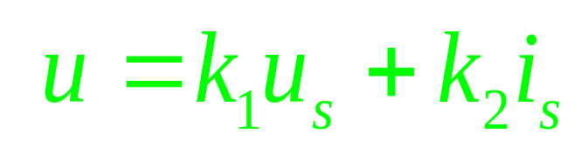
例2 (书例4-2) No为线性无源网络。当u_{s}＝1V，i_{s}＝1A时，u＝0；当u_{s}＝10V，i_{s}＝0A时，u＝1V；求:当u_{s}＝20V，i_{s}＝10A时，u＝？
+
+
u
-
解 线性网络No的响应u可表示为:
u_{S}
-
No
i_{S}
k₁, k₂为常数

Slide 12
由已知条件可得：
k₁ ×1＋ k₂ ×1＝0
k₁ ×10＋ k₂ ×0＝1
解方程组可得： k1 ＝0.1，
k2 ＝－ 0.1
因此, 当u_{s}＝20V，i_{s}＝10A时
u＝ k₁ ×20＋ k₂ ×10
＝1V

Slide 13
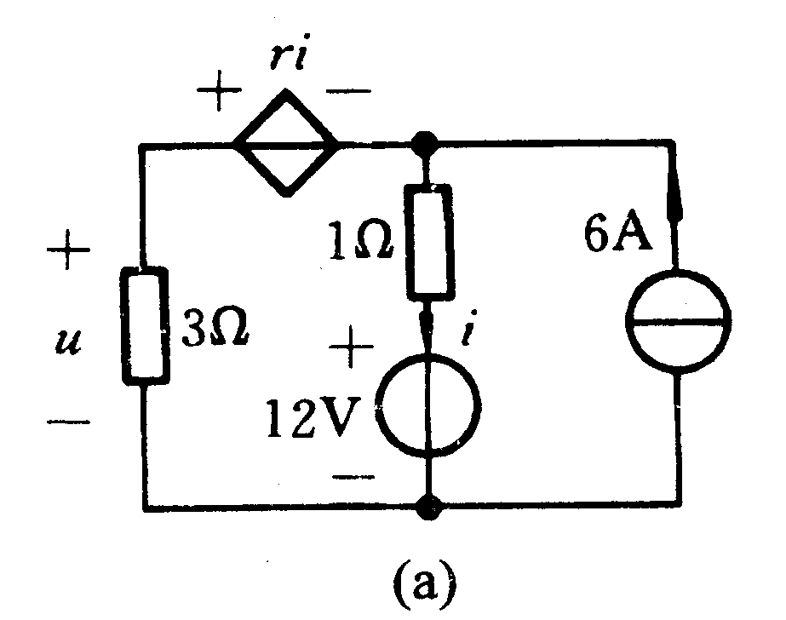
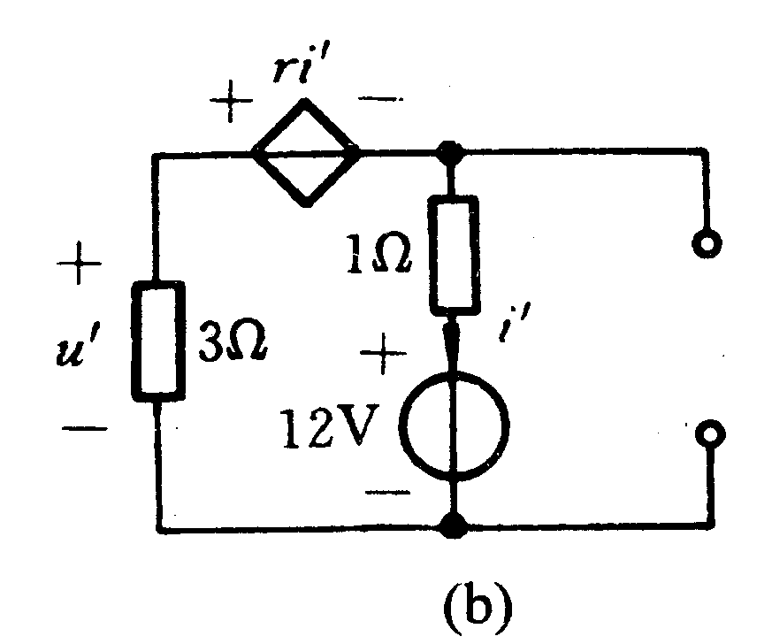
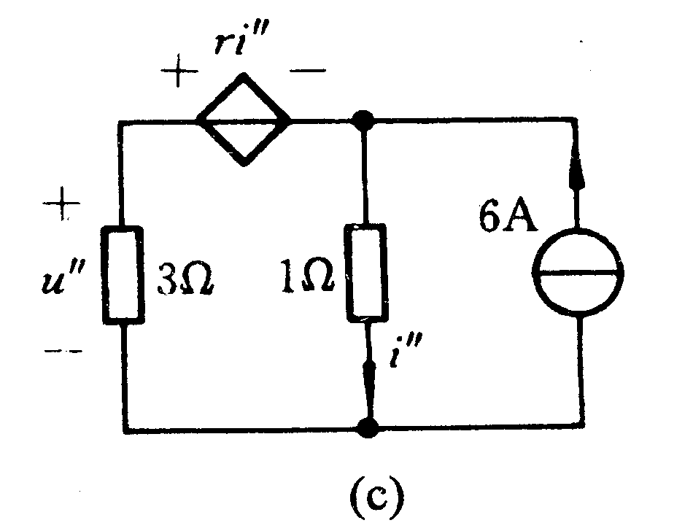
例3 r =2Ω，用叠加定理求i和功率p _{3Ω}
解：12V和6A分别单独作用:保留受控源，但控制 量分别改为各分电路中的相应变量。
由图(b)列出KVL方程：
求得：

Slide 14
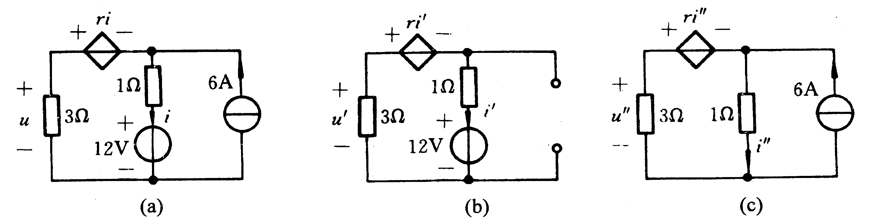
由 (c) 列出KVL方程
求得:
故：
最后得到：

Slide 15
叠加定理的应用
对某类电路，可避免求解联立方程组，从而简化了电路的分析；
可证明某些网络定理；
非正弦稳态电路可用其进行分析；等；

Slide 16
4－2 替代定理
在具有唯一解的任意集总参数网络中，若某条支路k与网络中的其他支路无耦合，如果已知该支路的支路电压 (支路电流 )，则该支路可以用一个电压为 的独立电压源 (或电流为 的独立电流源）替代，替代前后电路中各支路电压和电流保持不变。

Slide 17
注意：
1.适用于任意集总参数网络：
线性的、非线性的，时不变的、时变的、含源的、无源的；
2. 所替代的支路与其它支路无耦合：
3. 替换是用独立电压源或独立电流源代
替已知的电压或电流值；

Slide 18
4. “替代”与“等效变换”是不同的概念：
“替代”是特定条件下支路电压或电流已知时，用相应元件替代支路。
“等效变换”是两个具有相同端口伏安特性的电路结构间的相互转换，与变换以外电路无关。

Slide 19
5.替代定理中的已知支路可推广为已知端口电压或电流的二端网络（有源、无源），故可将大网络分裂成小网络，从而简化分析；
+
+
+
N1
u
N2
N1
u
u
N2
-
-
-
i
i
N1
N2
N1
N2
i

Slide 20
例4(书例4-4)无源网络No的22’端开路时，11’端的输入电阻为5Ω; 如左图11'端接1A时，22'端电压u =1V。求右图11'端接5Ω、10V的实际电压源时，22'端的电压u’=?
i '
1
1
2
2
5Ω
1A
+
+
No
u
+
No
u’
10V
-
-
-
1’
2’
2’
1’

Slide 21
i '
1
1
2
2
5Ω
1A
+
+
No
u
+
No
u’
10V
-
-
-
1’
2’
2’
1’
解：22’端开路时，11’端的输入电阻为5Ω，因此右图中流过实际电压源支路的电流i'为
i '=
实际电压源支路用1A的电流源替代，u'不变，替代后的电路与左图相同，故
u'=u =1V

Slide 22
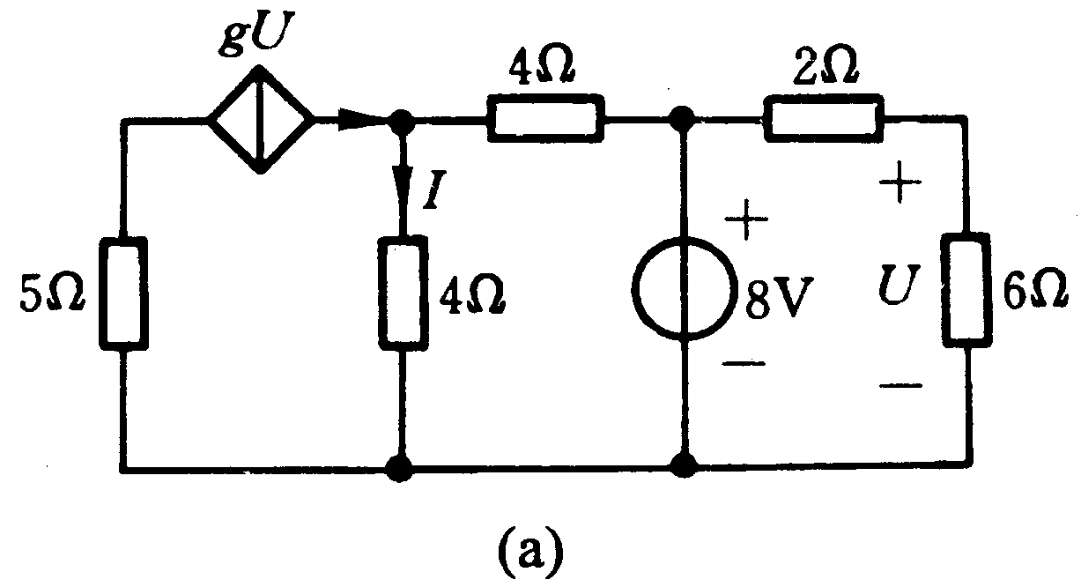
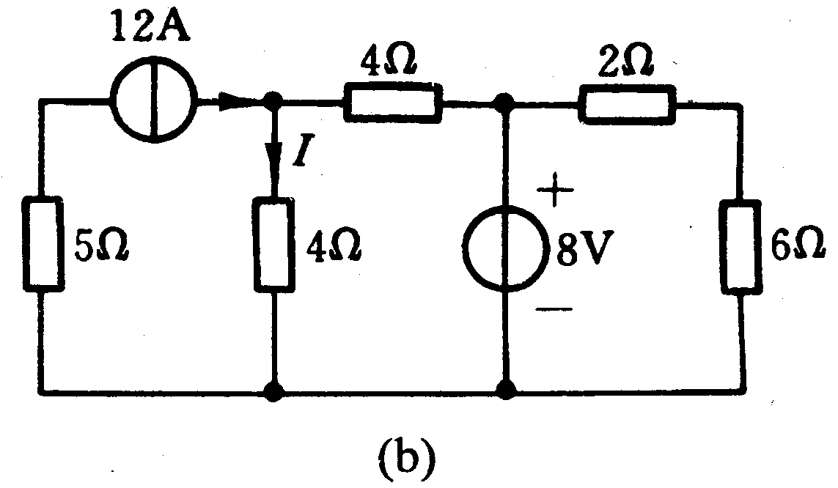
例5图(a)电路中 g=2S。试求电流 I。
解：受控源控制变量U为一确定值：
用gU=12A的电流源替代受控源，应用叠加定理求得：

Slide 23
例 在图(a)电路中,若要求 。试求电阻
I
1Ω
0.5Ω
1Ω
0.5Ω
R_{S}
I
I_{x}
R_{x}
＋
－
－ ＋
U_{S}
U_{x}
0.5Ω
0.5Ω
0.5Ω
0.5Ω
(a)
(b)
解：由题意应用替代定理，得图(b)：

Slide 24
1Ω
0.5Ω
I
U_{x}
－ ＋
在图(b)电路中,应用叠加定理求Ux：
0.5Ω
0.5Ω
(b)
电流源I单独作用
电流源I/8单独作用
1Ω
0.5Ω
1Ω
0.5Ω
I
U_{x}”
U_{x}’
－ ＋
－ ＋
0.5Ω
0.5Ω
0.5Ω
0.5Ω

Slide 25
电流源I单独作用
I2
I1
1Ω
0.5Ω
I
U_{x}’
－ ＋
0.5Ω
0.5Ω
得

Slide 26

电流源 单独作用：
1Ω
0.5Ω
U_{x}”
－ ＋
0.5Ω
0.5Ω
得

Slide 27
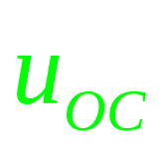
4－3 戴维南定理和诺顿定理
4-3-1 戴维南定理
任一线性有源二端网络N，就其两个输出端而言总可等效为一个独立电压源和线性电阻的串联；
其中：独立电压源的电压等于该二端网络N输出端的开路电压 ，电阻R_{o}等于N内所有独立源置零时从输出端看入的等效电阻。

Slide 28
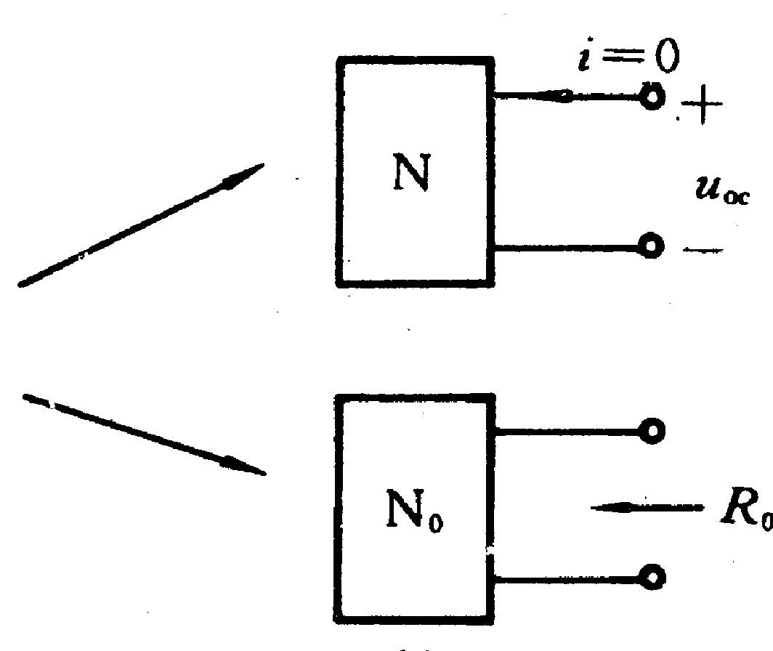
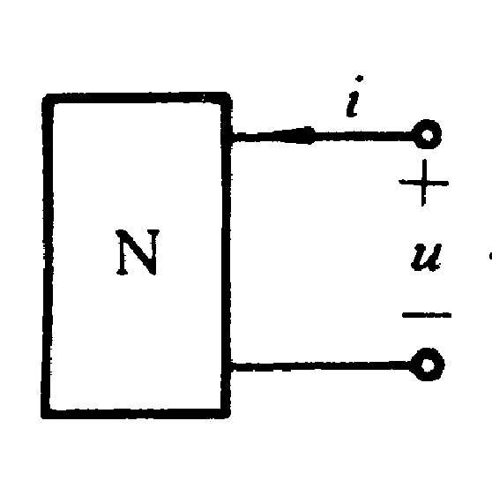
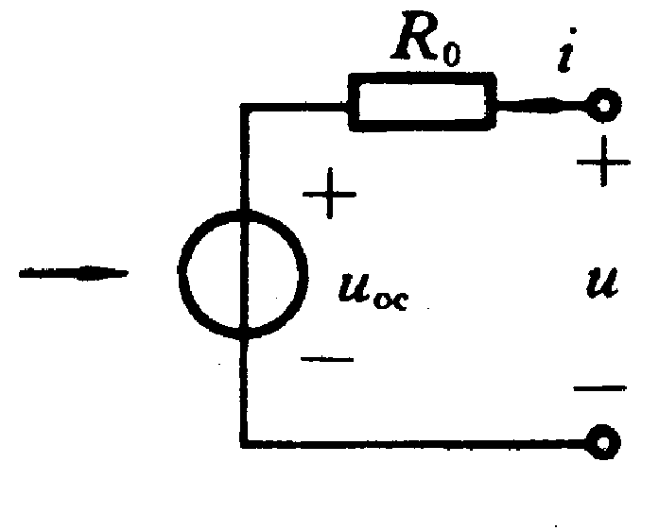
端口电压电流关联（对N）时：

Slide 29
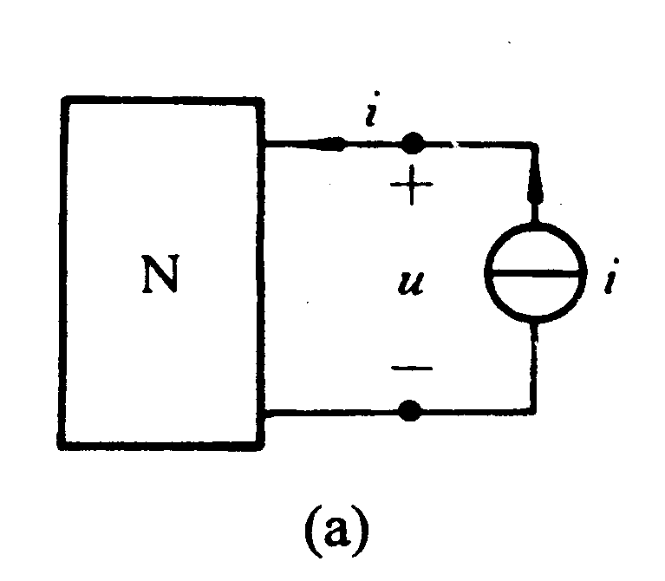
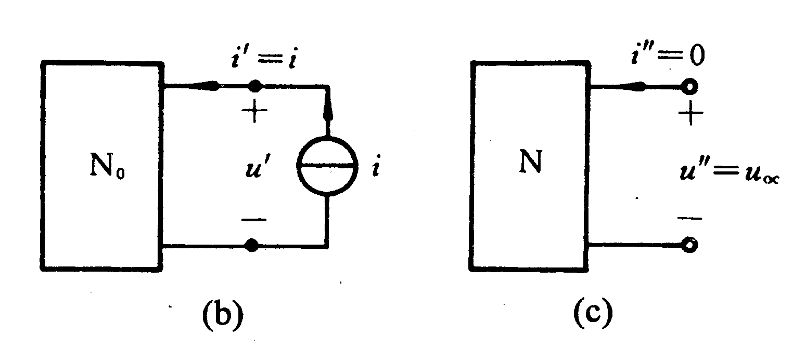
证明如下:。
端口支路用电流源i 替代,如图(a)，
根据叠加定理：
外部电流源单独作用：u’=R_{o}i 图(b)；
网络内部独立电源单独作用: u”=u_{oc}(图c)

Slide 30

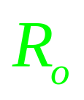
应用戴维南定理进行分析：
1、确定戴维南等效电压源，即求线性含
源二端网络的端口开路电压 ；
2、确定戴维南等效电压源的内阻，即求
线性含源二端网络内部所有独立源置0时端口的输出电阻 ;
3、画出戴维南等效电路；

Slide 31
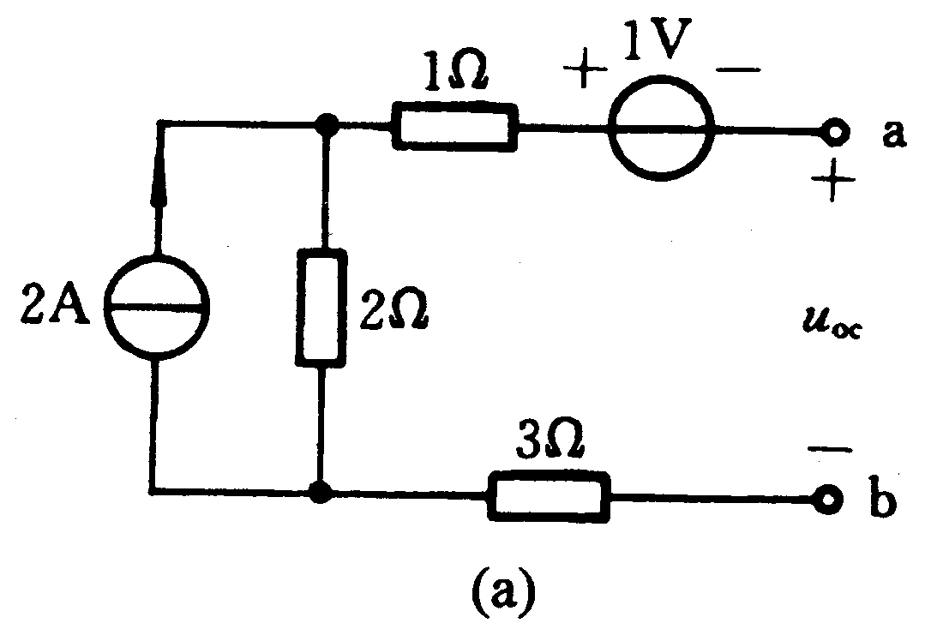
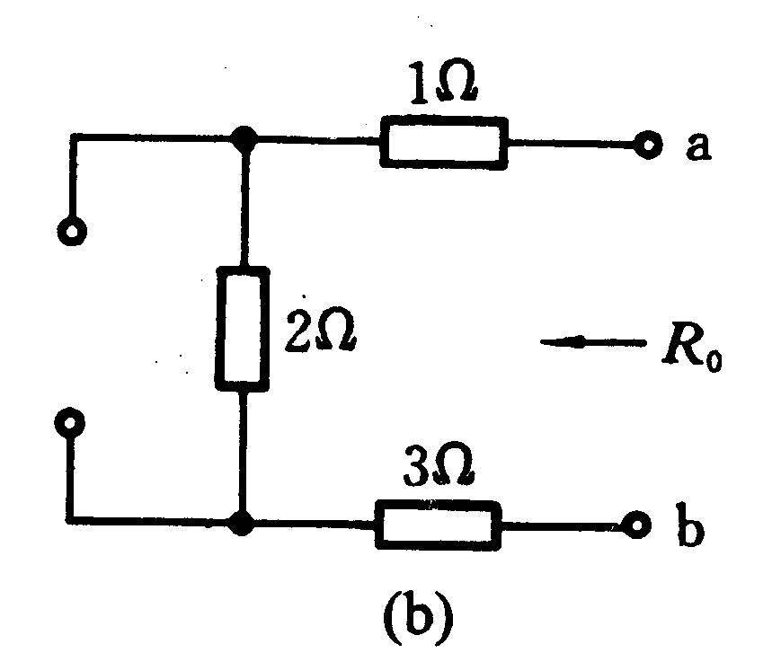
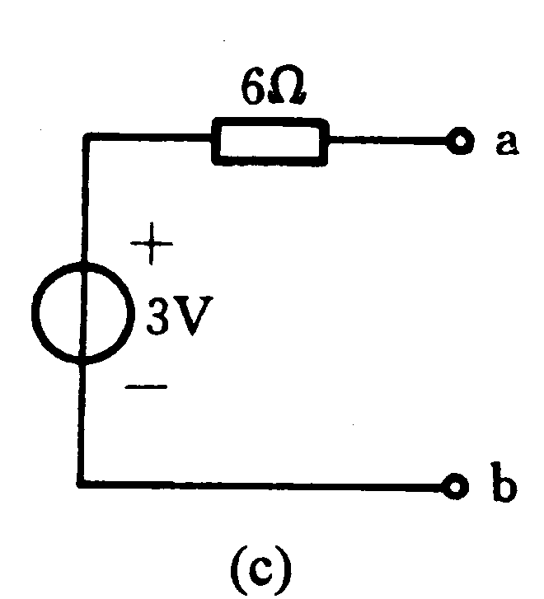
例6 求图(a)网络的戴维南等效电路。
i=0
解：1)开路电压u_{oc}的参考方向如图(a)，由i=0，可得
2)将电压源短路，电流源开路，则：
输出电阻:
3)画出戴维南等效电路。

Slide 32
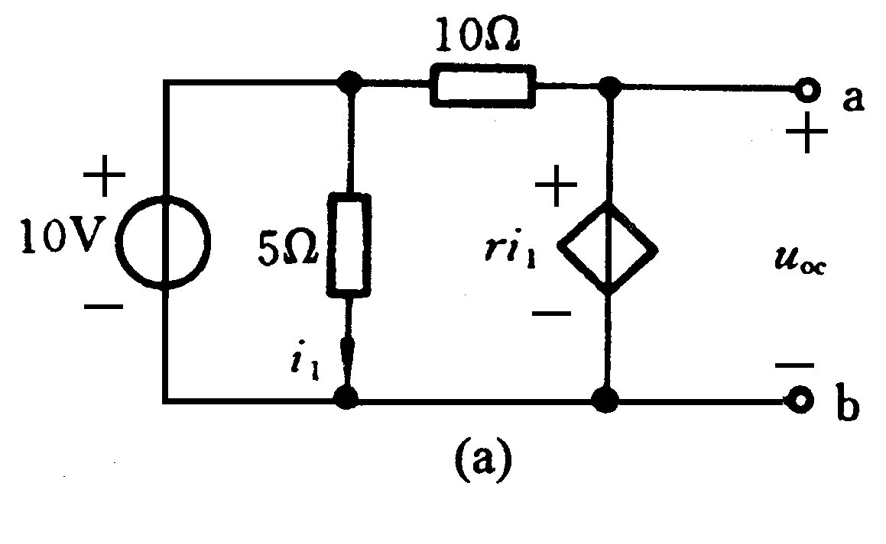
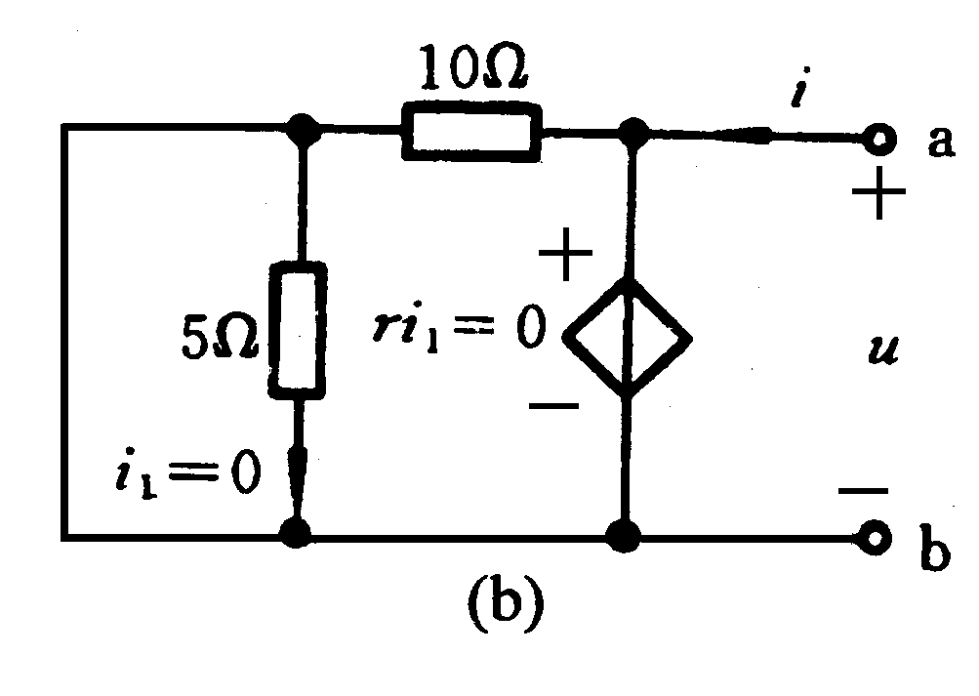
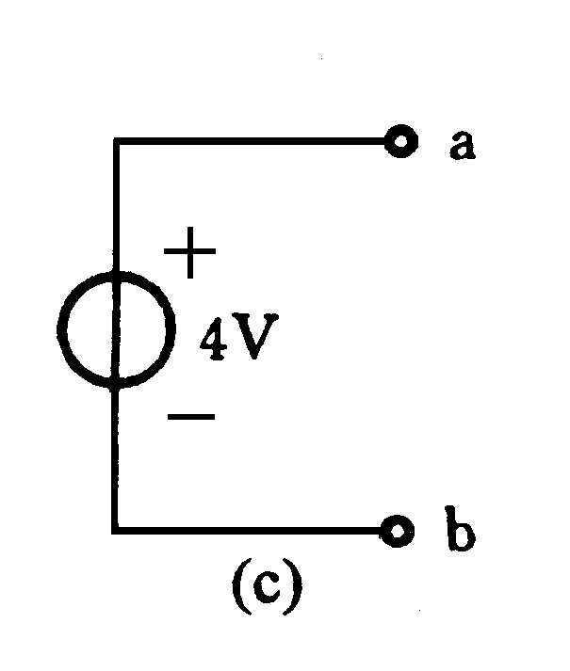
例7 r =2Ω，试求戴维南等效电路。
i=0
解：求u_{oc}：
求R_{o}：电压源置零，保留受控源：
加电流，求电压u。由于i₁=0，所以u=2i₁=0。由此求得
画出戴维南等效电路：等效为一个4V电压源；

Slide 33
求R₀小结：
1、串、并联等效变换法
2、加压求流法(或加流求压法)。
3、开短路法。
4、两点法。
u
i

Slide 34
4-3-2 诺顿定理
任一线性有源二端网络N，就端口而言，总可以等效为一个电流源和电阻的并联，其中：
电流源的电流等于网络外部端口短路时的短路电流i_{sc}；并联电阻R_{o}是网络内全部独立源为零时从输出端看入的等效电阻。

Slide 35
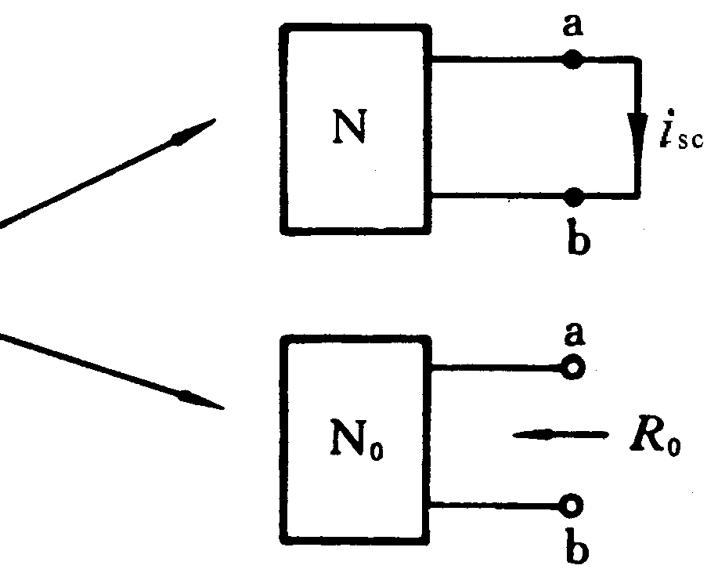
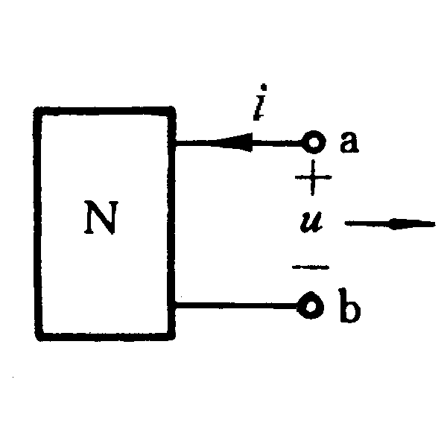
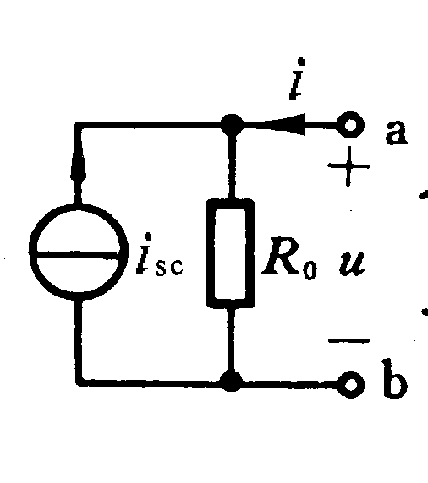
i_{sc}——短路电流；R_{o}——输出电阻。
电流源i_{sc}和电阻R_{o}的并联，称为原网络的诺顿等效电路。
端口电压电流采用关联参考方向(对N)时：

Slide 36
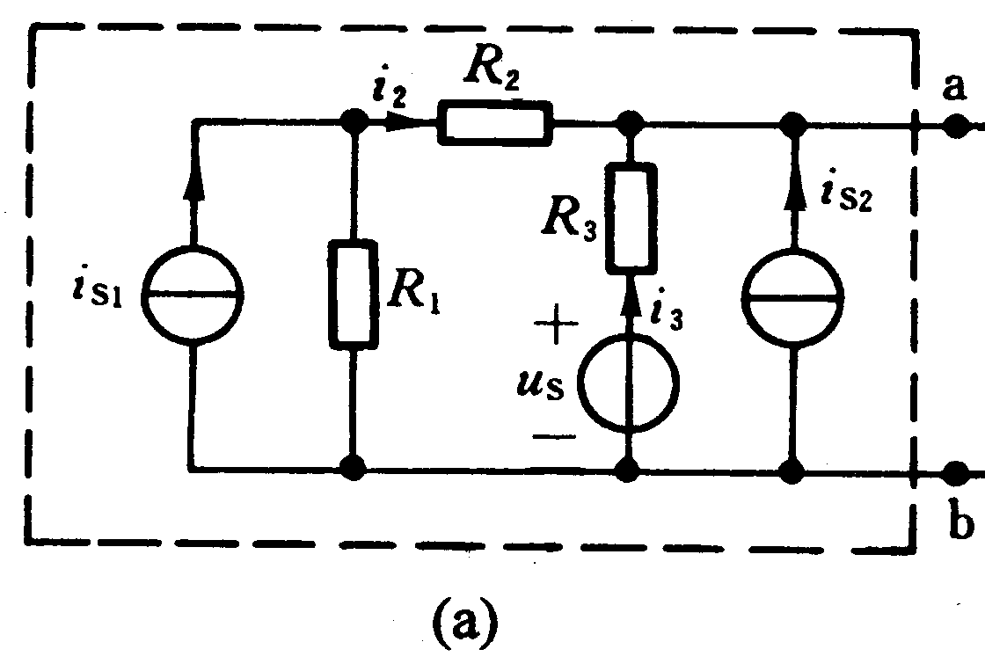
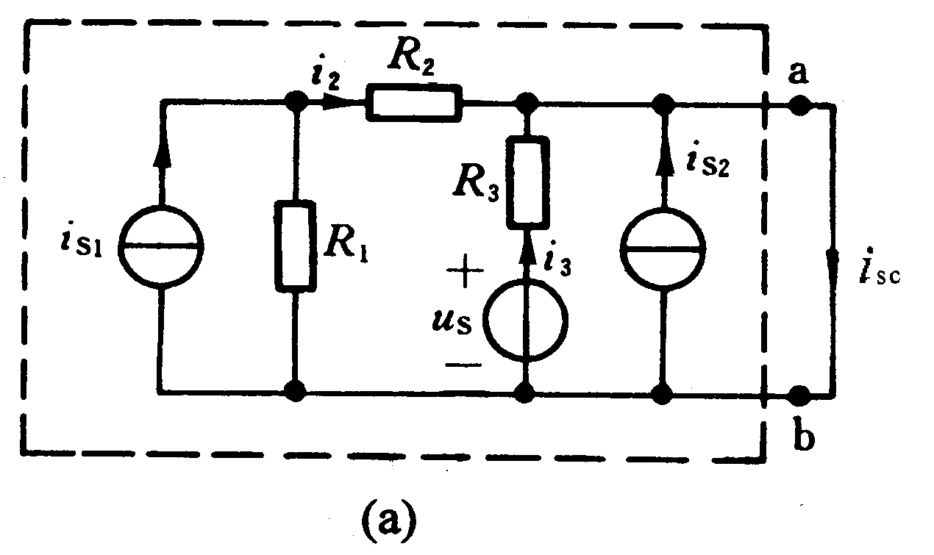
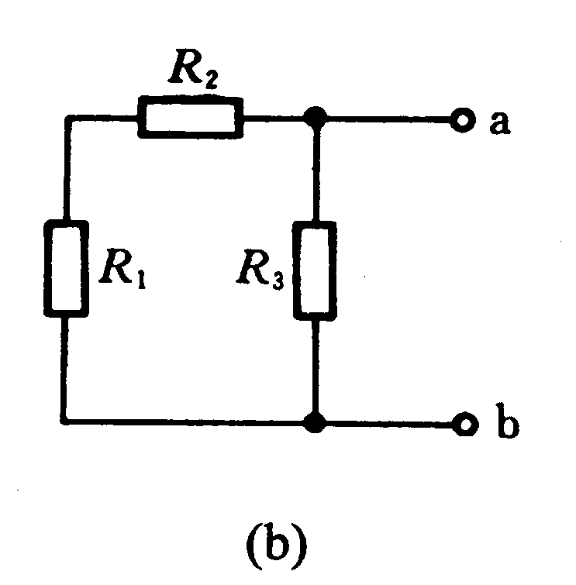
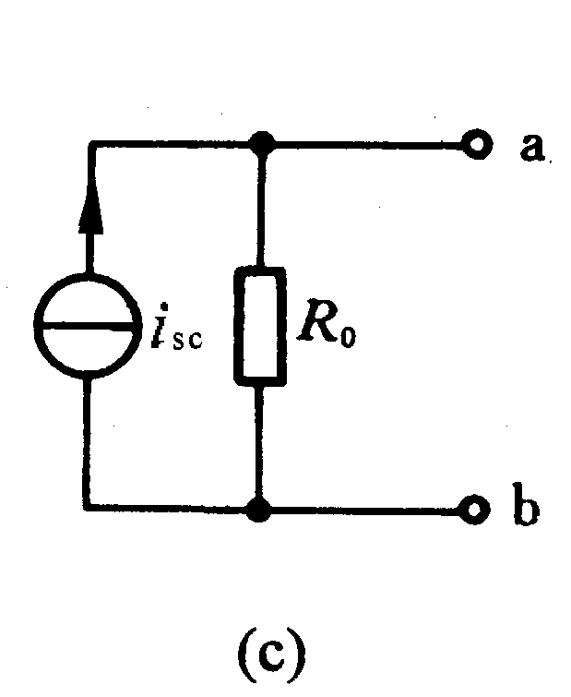
例8 求图(a)虚线框内网络的诺顿等效电路。
解：求短路电流i_{sc}：网络外部短路；
求等效输出电阻R_{o}：令所有独立源为零，得
画出诺顿等效电路，如图(c)所示。

Slide 37
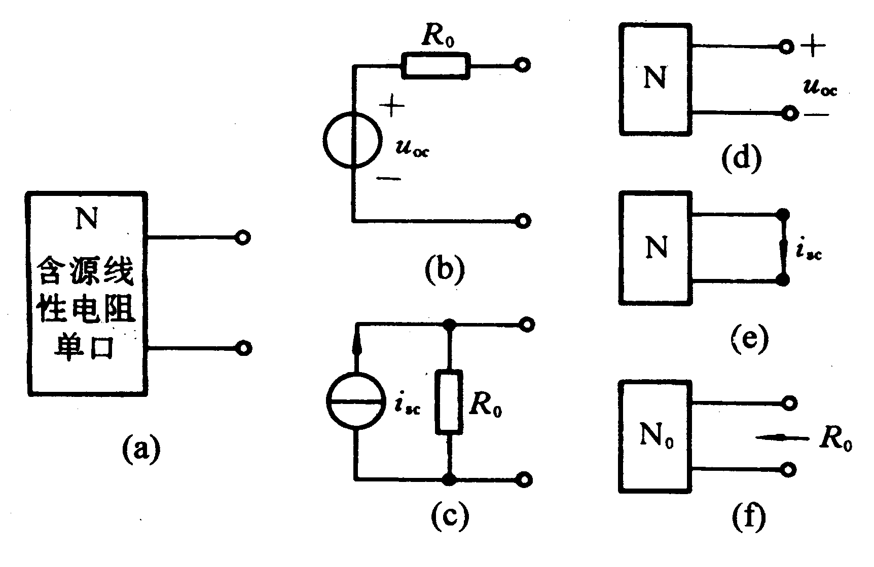
含源线性电阻单口网络的等效电路：
只要确定u_{oc}或i_{sc}和R_{o}就能求得两种等效电路。

Slide 38
戴维南定理和诺顿定理注意几点：
1、被等效的有源二端网络是线性的，且与外电路之间不能有耦合关系
2、求等效电路的R_{o}时，应将网络中的所有独立源置零，但受控源保留；
3、当R_{o}≠0和∞时，有源线性二端网络既有戴维南等效电路又有诺顿等效电路，且有：
、
、

Slide 39
4、当网络开路无定义时，不存在戴维南等效电路；当网络短路无定义时，不存在诺顿等效电路；
5、用等效电路替代后，在网络端口上和端口的外电路中的电流、电压都没有改变；但在等效电路中及被替代的网络内部中的情况一般有所改变。

Slide 40
6、作为定理，一个电路可以应用多次。
7、一般端口电压与端口的开路电压不相等。
+
－

Slide 41
例9(书例4-8)用戴维南定理求电路中的电流i
1Ω
2Ω
- 6 i₁ +
1Ω
2Ω
- 6 i₁ +
a
i
+
u_{oc}
-
+
10V
-
+
10V
-
4Ω
4Ω
4Ω
i₁
i₁
(a)
b
(b)
解：将电路a、b以左电路化简为戴维南电路。
1、将a、b端开路，求开路电压u_{oc：}
可得：受控源的控制量 i₁ ＝2A
故： u_{oc}＝6 i₁ + 4 i₁ = 20V

Slide 42
1Ω
2Ω
- 6 i₁’ +
1Ω
2Ω
- 6 i₁ +
2、求端口输出电阻R_{o}
a
i’
+
u’
-
i
将图a中的独立源置零, 受控源保留，设端口电压为u‘，端口上电流为i ‘，则：
+
10V
-
4Ω
4Ω
4Ω
i₁’
i₁
b
(c)
(a)
u'＝6i₁'＋2i'＋4i₁'
由1Ω和4Ω分流关系可得： i₁' ＝0.2i '
故： u’＝4i’ 即 R_{o}＝4Ω

Slide 43
3.求i
画出戴维南等效电路图
+
20V
-
a
i
4Ω
4Ω
b
(d)

Slide 44
例：试求图(a)的戴维南等效电路。
i₁
1KΩ
i=0
a
+
10V
-
+
u_{oc}
-
1KΩ
0.5 i₁
(a)
b
解: (1) 求开路电压：节点法。
辅助方程:
解得：

Slide 45

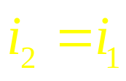

(2) 求等效内阻：
所有独立源置零，受控源保留；
i₁
1KΩ
加压求流法：
a
+
-
列方程：
0.5 i₁
1KΩ
b
(b)
解得：

Slide 46
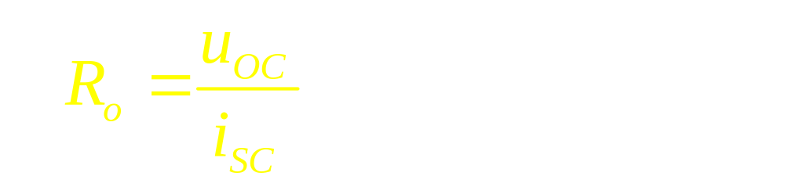
另：开短路法求等效电阻；
求短路电流：
i₁
1KΩ
列方程：
a
+
10V
-
1KΩ
0.5 i₁
i_{SC}
(c)
解得：

Slide 47
例：图(a)电路中，N为有源线性二端网络，已知：若A、B开关都打开时，I=0.1A;若A打开，B闭合时，I=0.125A;试求：若A闭合，B打开时，I=?
A
60Ω
N
20Ω
B
I
(a)
解：法1：应用替代定理和叠加定理

Slide 48
由题意，A、B都打开时，应用替代定理，如图(b)所示；
A
+
－
60Ω
N
8V
N
20Ω
B
I=0.1A
(a)
I=0.1A
(b)
设 N中电源单独作用时产生的电流为x;单位电压源作用时产生的电流为y。则有

Slide 49
同理，A打开，B闭合时，应用替代定理，如图(c)所示；
A
+
－
60Ω
N
7.5V
N
20Ω
B
I=0.125A
(a)
I=0.125A
(c)
则，有方程:
两方程联立

Slide 50
A
R_{o}
R_{o}
60Ω
N
N
+
80Ω
+
20Ω
B
u_{OC}
u_{OC}
-
-
I=0.1A
I
(a)
(d)
解得：
则：
法2：应用戴维南定理。
则得图(d):
得方程

Slide 51
同理，得图(e)：
A
得方程：
R_{o}
60Ω
N
+
20Ω
B
u_{OC}
-
(e)
I=0.125A
两方程联立，解得：
A
R_{o}
60Ω
N
+
20Ω
B
u_{OC}
-
I

Slide 52
4-3-3 最大功率传输条件
负载电阻吸收的功率
i
+
u_{oc}
-
a
R_{L}
R_{o}
b
欲获得最大功率,要求:

Slide 53
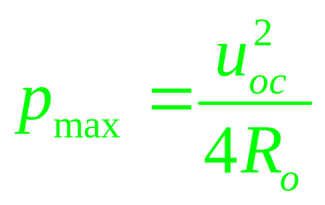
可得最大功率传输条件：
R_{L}＝R_{o}
此时，负载获最大功率为：
负载吸收的功率与电源产生的功率的比值称为传输效率。
此时对于等效电路而言，效率为50% 。

Slide 54
最大功率传输定理：
参数固定的实际信号源，与一电阻负载相接，当电阻负载等于信号源内阻时，负载从信号源中吸收的功率最大。
满足该条件的电路称为负载与信号源匹配，或称电路在匹配条件下工作。

Slide 55
例10 R_{L}=?时负载获最大功率,P_{Lmax}=？
10Ω
a
0.04u
+
u
-
+
10V
-
R_{L}
50Ω
b
解：求最大功率传输问题的关键在于求出信号源的戴维南等效电路。
首先，将a、b以左化为等效戴维南电路；

Slide 56
1、求开路电压u _{oc}
10Ω
a
i=0
0.04 u_{oc}
+
u_{oc}
-
+
10V
-
50Ω
b
节点法
u_{oc}＝12.5 V

Slide 57
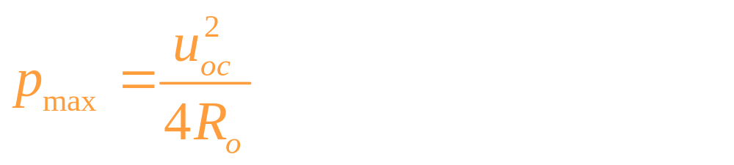
2.求端口输出电阻R_{o}
10Ω
a
用开短路法，先求i _{s c} :
0.04 u
+
u
-
+
10V
-
i _{s c}
50Ω
b
由于u=0，受控源开路
i _{s c} ＝1A R_{o}＝ u_{oc} /i _{s c} =12.5Ω
3.当R_{L} = R_{o} = 12.5Ω时，负载获最大功率：

Slide 58
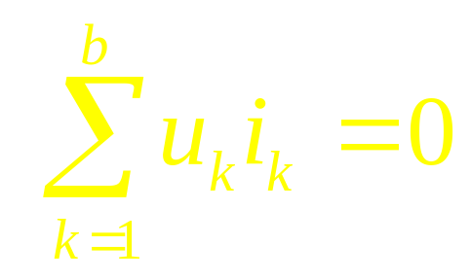
4-4 特勒根定理
特勒根第一定理(功率守恒)：
任意一个具有b条支路、n个节点的集总参数网络，设它的各支路电压和电流分别为
和 (k＝1、2、3、…b)，且各支路电压和电流取关联参考方向下，则有
即所有支路吸收功率的代数和为零。

Slide 59
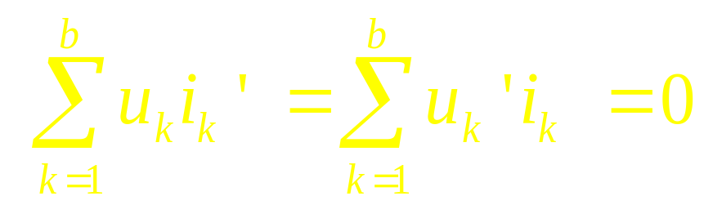
特勒根第二定理(似功率守恒)：
有向线图相同
N
N’
支路电压：
支路电流：
两个具有相同有向线图的集总参数网络，当各支路电压和电流取关联参考方向时，则有：
即两个网络的对应支路的支路电压与电流乘积的代数和为零。

Slide 60
i₆
5A
i₆’
2A
i₁
- 2V +
i₅
i₁’
- 4V +
i₅’
2
2
2
4
2
+
4V
-
4
2
i₂
i₃
i₄
i₂’
i₄’
i₃’
6
有相同的有向线图：
1 5
2 3 4

Slide 61
验证：求出，
N: u₁＝6V，u₂＝－4V，u₃＝2V，u₄＝4V， u₅＝2V， u₆＝－8V；
i₁＝3A， i₂＝－2A， i₃＝1A， i₄＝1A， i₅＝4A， i₆＝5A。
则：
6×3＋(-4)×(-2)＋2×1＋4×1＋2×4＋(-8)×5＝0

Slide 62
求出：
N’: u₁'＝4V， u₂'＝0V， u₃'＝4V， u₄'＝8V， u₅'＝4V， u₆'＝－8V；
i₁'＝2A， i₂'＝0A， i₃'＝－2A， i₄'＝2A， i₅'＝0A， i₆'＝2A。
同样有：
4×2＋0×0＋4×(-2)＋8×2＋4×0＋(-8)×2＝0
满足特勒根第一定理。

Slide 63
N: u₁＝6V，u₂＝－4V，u₃＝2V，u₄＝4V， u₅＝2V， u₆＝－8V；
N’: i₁'＝2A， i₂'＝0A， i₃'＝－2A， i₄'＝2A， i₅'＝0A， i₆'＝2A。

Slide 64
N: i₁＝3A， i₂＝－2A， i₃＝1A， i₄＝1A， i₅＝4A， i₆＝5A。
N’: u₁'＝4V， u₂'＝0V， u₃'＝4V， u₄'＝8V， u₅'＝4V， u₆'＝－8V；
满足特勒根第二定理。

Slide 65
Notes:
1、特勒根定理适用于任意集总参数电路。
2、特勒根定理只与电路的拓扑图有关，与电路的具体元件和参数完全无关。
3、特勒根第二定理仅表示两个具有相同拓扑结构的网络中支路电压和对应的支路电流间的数学关系。
它不代表功率守恒，但具有功率之和的形式，故称为似功率定理。

Slide 66
特勒根第二定理的证明：
设 N和N’两网络均有n个节点b条支路，且各支路电压、电流的参考方向关联且相同，则N网络的KCL方程为
其中， 表示节点j和k间的支路电流；

Slide 67
将上式分别乘以N’网络的相应电压(节点电压)，有
将上式右端全部加起来，得：
由
故得
同理

Slide 68
例11 N_{R}仅由电阻组成，已知i₁＝-2A，i₂＝1A；若电阻由4Ω改为8Ω，i₁'＝ -1.8A，试求i₂'。
i₁
i₂
i₁'
i₂'
+
3v
-
+
u₁
-
N_{R}
+
u₂
-
+
3v
-
+
u₁'
-
N_{R}
+
u₂'
-
4Ω
8Ω
解：由特勒根第二定理有：
即：
1

Slide 69
1
N_{R}仅由电阻组成(k=3,…,b)，有：
故：
则：

Slide 70
i₁
i₂
i₁'
i₂'
+
3v
-
+
u₁
-
N_{R}
+
u₂
-
+
3v
-
+
u₁'
-
N_{R}
+
u₂'
-
4Ω
8Ω
将i₁＝-2A， i₂＝1A， i₁’＝-1.8A代入：

Slide 71
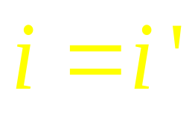
R₁
R₂
c
R₁
R₂
c
a
a
iS
iS’
+
u_{S}
-
+
u_{S}
-
R₃
i’
R₃
i
b
N
d
b
N’
d
➔ 网络N是互易网络

Slide 72
4-5 互易定理
互易性——线性、单一激励情况下，激励和响应的位置互换后，相同激励下的响应值不变。
互易网络：具有互易性的网络

Slide 73
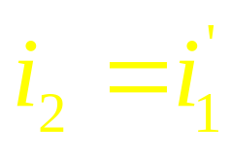
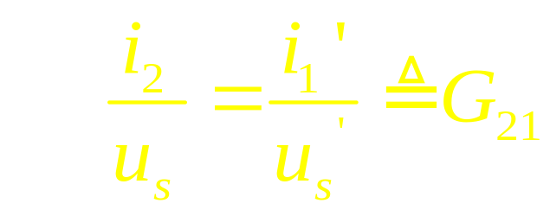
互易定理有三种形式：
i_{１}
1
2
1
2
i₂'
+
u_{S}
-
+
u₁
-
+
u₂
-
i₂
+
u₁'
-
+
u₂'
-
+
u_{S}'
-
N_{R}
i_{１}'
N_{R}
1’
2’
1’
2’
形式一：N_{R}仅由电阻组成，当独立电压源u_{s}激励与响应电流互换位置后，响应电流值相等，即:
关联参考方向一致性

Slide 74
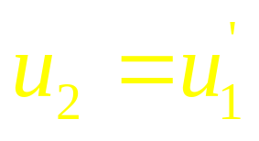
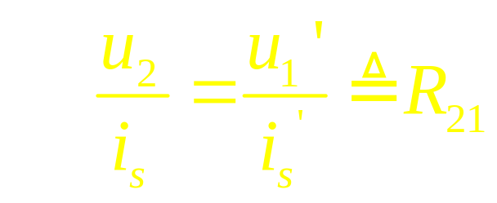
i_{１}
1
2
1
2
i₂'
+
u₁
-
+
u₂
-
+
u₁'
-
+
u₂'
-
N_{R}
N_{R}
i_{S}
i_{S}
1’
2’
1’
2’
形式二： N_{R}仅由电阻组成，当独立电流源i_{s}激励与响应电压互换位置后，响应电压值相等，即：
关联参考方向一致性

Slide 75
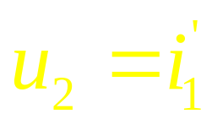
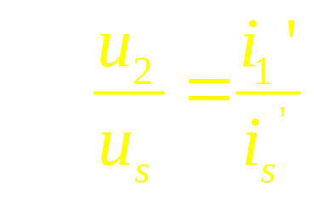
i_{１}
1
2
1
2
i₂'
i_{S}
+
u₁
-
+
u₂
-
i₁'
+
u₁'
-
+
u₂'
-
+
u_{S}
₋
N_{R}
N_{R}
1’
2’
1’
2’
形式三：N_{R}仅由电阻组成，激励电压源u_{s}与响应电压互换位置，并将此激励换为相同数值的独立电流源is，产生的响应电流数值上与原响应电压相等，即:
关联参考方向不一致性

Slide 76
i_{１}
1
2
1
2
i₂'
+
u_{S}
-
+
u₁
-
+
u₂
-
i₂
+
u₁'
-
+
u₂'
-
+
u_{S}
-
N_{R}
i_{１}'
N_{R}
1’
2’
1’
2’
证明：
由特勒根定理：
由例11已知：

Slide 77
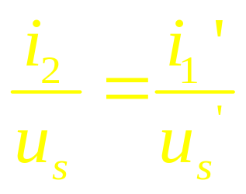
i_{１}
1
2
1
2
i₂'
+
u_{S}
-
+
u₁
-
+
u₂
-
i₂
+
u₁'
-
+
u₂'
-
+
u_{S}
-
N_{R}
i_{１}'
N_{R}
1’
2’
1’
2’
形式一：
u₁ ＝u_{s}，u₂ ＝0，u₁’＝0，u₂’＝u_{S}，代入上式可得：
➔
u_{s} i₁'＝u_{s} i₂ ➔ i₂ ＝ i₁'
故，形式一成立。

Slide 78
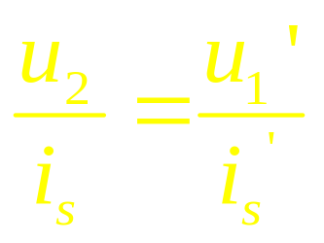
i_{１}
1
i₂
2
i₁'
1
2
i₂'
+
u₁
-
+
u₂
-
+
u₁'
-
+
u₂'
-
N_{R}
N_{R}
i_{S}
i_{S}
1’
2’
1’
2’
形式二:
i₁＝i_{s}，i₂＝0，i₁’＝0，i₂’＝ i_{s} ，代入上式可得：
u₂ i_{s} ＝u₁' i_{s} ➔ u₂＝u₁’
➔
故，形式二成立。

Slide 79
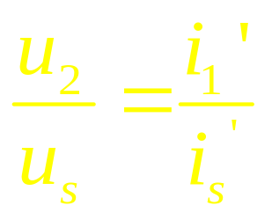
i_{１}
1
i₂
2
1
2
i₂'
i_{S}
+
u₁
-
+
u₂
-
i₁'
+
u₁'
-
+
u₂'
-
+
u_{S}
₋
N_{R}
N_{R}
1’
2’
1’
2’
形式三：u₁＝ ，i₂＝0， u₁’＝0，i₂’＝-i_{s} ，代入上式得:
u_{S} i₁’ ＝u₂ i_{s}
➔ u₂＝i₁’
➔
故：形式三成立。

Slide 80

注意：
1、只能用于不含受控源的单个独立源激励的线性网络；
2. 若互易前后激励和响应的参考方向的关系一致(都相同或都相反)，则对形式一和二一致时产生的响应相同；不一致则差一个负号；
形式三则一致的激励和响应产生的响应相差一个负号，不一致时则相同。

Slide 81
3. 互易是指激励与响应的互易，不是
电源与负载互换位置；
4. 当电路中有多个激励同时作用时，
先应用叠加定理，对每一个激励才能应
用互易定理。
5. 互易定理中的响应是开路电压或短路电流，而不是端口电压或端口电流；

Slide 82
-
10V
+
8Ω
例12 试求i ?
2Ω
3Ω
i
解：互易形式一
2Ω
4Ω
i₂
2
8
i₃
i
8Ω
2Ω
3Ω
i
2
4
+10V-
2Ω
4Ω
i₁
3Ω
+10V-
注意保持互易后方向关系的一致

Slide 83
i₂
2
8
i₃
i
2
4
i₁
3Ω
+10V-
列KCL，得

Slide 84

例13 已知图(a)中i₂＝0.1A;图(b)中得i₁’＝0.4A，且NR是线性电阻网络，试求R。
i₂
i₁’
1A
N_{R}
+
u₂
-
+
-
N_{R}
2A
R
20Ω
R
20Ω
图(a)
图(b)
解：由图(a)得 u₂=20i₂=2V
由互易定理形式二有：
即：1/2=2 /u₁’，得：u₁’=4 V
故：R＝ u₁’/ i₁’ =4/0.4=10Ω

Slide 85
例14 已知图(a)中NR是线性电阻网络,u₁＝10V, u₂＝5V。I₁值为2A，试求图(b)的i₁’。
i₁
1
i₂
i₁'
i₂'
2
1
2
2A
2A
+
u₁
-
+
u₂
-
+
u₁'
-
+
u₂'
-
N_{R}
5Ω
N_{R}
a
1’
2’
b
1’
2’

Slide 86
解一：戴维南定理+互易定理
i₁
1
i₂
2
1
2
2A
+
u₁
-
2A
+
u₂
-
+
u_{oc}
-
+
u₂'
-
N_{R}
N_{R}
a
1’
2’
1’
2’
移去5Ω，由互易定理的形式二：
得：

Slide 87
i₁
1
i₂
2
1
2
2A
i₁
+
u₁
-
+
u₂
-
+
u₁
-
N_{R}
N_{R}
R_{o}
a
1’
2’
1’
2’
求R_{o} ：由图（a）得
R_{o} = 5Ω

Slide 88
i₁'
1
1
2
+
5V
-
+
u₁'
-
2A
+
u₂'
-
i’₁
5Ω
N_{R}
5Ω
5Ω
b
1’
2’
1’
由戴维南定理，(b)图等效为：

Slide 89
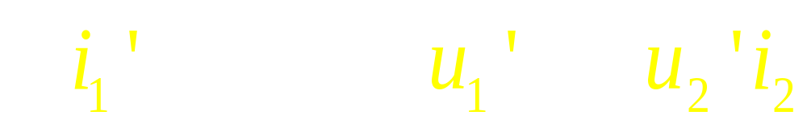
解二：特勒根第二定理求解
i₁
1
i₂
i₁'
i₂'
2
1
2
2A
2A
+
u₁
-
+
u₂
-
+
u₁'
-
+
u₂'
-
N_{R}
5Ω
N_{R}
a
1’
b
1’
2’
得： i₁' =0.5A

Slide 90
例15 已知图(1)中，N_{o}为无源线性电阻网络，流过u_{S}的电流为I_{m}；图(2)的开路电压为u_{o} , R_{ab}=R₀ 。
I_{m}
a
问:图(3)的R_{x}为何值，才有 I_{m} = I_{m}’。
N_{o}
+
u_{S}
-
R_{k}
b
图(1)
a
I_{m}’
+
u_{o}
-
I_{x}’
+
u_{S}
-
N_{o}
R_{o}
+
u_{S}
-
+
u_{o}’
-
R_{x}
N_{o}
b
图(2)
图(3)

Slide 91
解：特勒根定理求
I_{m}
a
I_{m}’
I_{x}’
+
u_{S}
-
N_{o}
+
-
+
u_{S}
-
N_{o}
+
u_{o}’
-
R_{k}
R_{x}
b
图(3)
图(1)
由于题目要求 I_{m}= I_{m} ’，所以

Slide 92
a
I_{m}
a
+
u_{S}
-
+
u_{o}
-
N_{o}
R_{o}
+
u_{S}
-
N_{o}
R_{k}
b
b
图(2)
图(1)
图(2)可知，图（1）ab以左等效为R₀ 串联 u_{o} 戴维南电路，所以
I_{m}’
I_{x}’
对输出端而言，图(2)与图(3)等效 (u_{S}与R_{x}并联可等效为u_{S} ), 因此
+
u_{S}
-
N_{o}
+
u_{o}’
-
R_{x}
图(3)

Slide 93
则：
得：
所以：

Slide 94
例16 N_{R} 网络为线性纯电阻网络，在图(a)中，当U_{s1}＝70V时，I₁＝0.5A，I₂＝0.2A，U₃＝14V。试求：图(b)中U_{s2}＝105V，I_{s3}＝3.5A，R₁’＝210Ω时的I₁’。
I₂
2 2’
2 2’
+ －
I₁
U_{S2}
1
1’
3
3’
1
1’
I₁’
3
3’
+
－
+
－
N_{R}
N_{R}
U_{S1}
U₃
R₁’
I_{s3}
(a)
(b)

Slide 95
I_{s2}
I₂
2 2’
2 2’
I₁
+ －
3
3’
U_{S2}
1
1’
1
1’
I₁’
3
3’
+
－
+
－
+
－
I_{s3}
+
－
N_{R}
U_{S1}
U₃
U₁’
R₁’
N_{R}
U_{S3}
(a)
(b)
法1：应用特勒根定理:
′

Slide 96
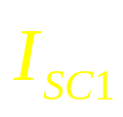
法2：计算1、1’端的戴维南电路。
I₂
2 2’
由图(a)得1、1’端等效内阻为：
I₁
1
1’
3
3’
+
－
+
－
N_{R}
U_{S1}
U₃
由互易定理形式一：
(a)
2 2’
+ －
U_{S2}
1
1’
3
3’
得图(b)电压源 单独作用时1、1’端的诺顿等效电路的短路电流：
I_{s3}
N_{R}
(b)

Slide 97

得图(b)电压源 单独作用时1、1’端的戴维南等效电路的开路电压为：
2 2’
+ －
U_{S2}
1
1’
3
3’
+
－
I_{s3}
由互易定理形式二：
N_{R}
(b)
I₂
2 2’
得图(b)电流源 单独作用时的1、1’的开路电压为：
I₁
1
1’
3
3’
+
－
+
－
N_{R}
U_{S1}
U₃
(a)

Slide 98
2 2’
+ －
U_{S2}
I₁’
1
1’
3
3’
I₁’
I_{s3}
R₀
R₁’
+
－
R₁’
N_{R}
(b)
图(b)的戴维南等效电路
得图(b)1、1’端的戴维南等效电路的开路电压为
于是，得

Slide 99
摘 要
1．叠加定理适用于有唯一解的任何线性电阻电路。它允许用分别计算每个独立电源产生的电压或电流，然后相加的方法，求得含多个独立电源线性电阻电路的电压或电流。
2．戴维南定理指出：外加电流源有唯一解的任何含源线性电阻单口网络，可以等效为一个电压为u_{oc}的电压源和电阻R_{o}的串联。u_{oc}是含源单口网络在负载开路时的端口电压；R_{o}是单口网络内全部独立电源置零时的等效电阻。

Slide 100
3．诺顿定理指出：外加电压源有唯一解的任何含源线性电阻单口网络，可以等效为一个电流为i_{sc}的电流源和电阻R_{o} 的并联。i_{sc}是含源单口网络在负载短路时的端口电流；R_{o}是单口网络内全部独立电源置零时的等效电阻。
4．只要用网络分析的任何方法，分别计算出u_{oc}、i_{sc}和R_{o}，就能得到戴雏南—诺顿等效电路。用裁维南—诺顿等效电路代替含源线性电阻单口网络，不会影响网络其余部分的电压和电流。

Slide 101
5．最大功率传输：输出电阻R_{o}大于零的任何含源线性电阻单口网络，向可变电阻负载传输最大功率的条件是R_{L}=R_{o}，负载电阻得到的最大功率是
式中u_{oc}是含源单口的开路电压，i_{sc}是含源单口的短路电流。

Slide 102
6．替代定理指出：已知电路中某条支路或某个单口网络的端电压或电流时，可用量值相同的电压源或电流源来替代该支路或单口网络，而不影响电路其余部分的电压和电流，只要电路在用独立电源替代前和替代后均存在唯一解。
7. 特勒根定理——功率守恒定理和似功率守恒定理
8. 互易定理的三种形式

